Slide 1


小组汇报
假新闻分类
小组成员：马睿 杨一帆 陈思伦 张胤 涂藤耀
汇报人：涂藤耀
指导老师：文静

Slide 2

目录
01
数据的预处理
02
常见的机器学习模型
03
不同结构的深度学习模型
04
总结和不足

Slide 3
1
数据预处理

Slide 4
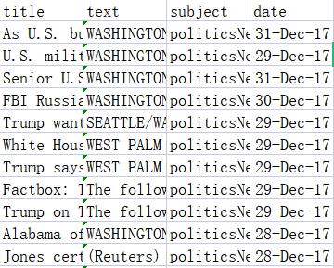

数据预处理
一共有两个数据集，一个True.csv，一个Fake.csv
数据集中分别有4个字段，新闻标题，新闻内容，新闻主题，新闻日期
新闻内容通常包含了相比于其他字段最多，最丰富和最直接的信息，可以提供关于新闻类别的重要特征。
所以我们使用新闻内容来进行文本分类

Slide 5
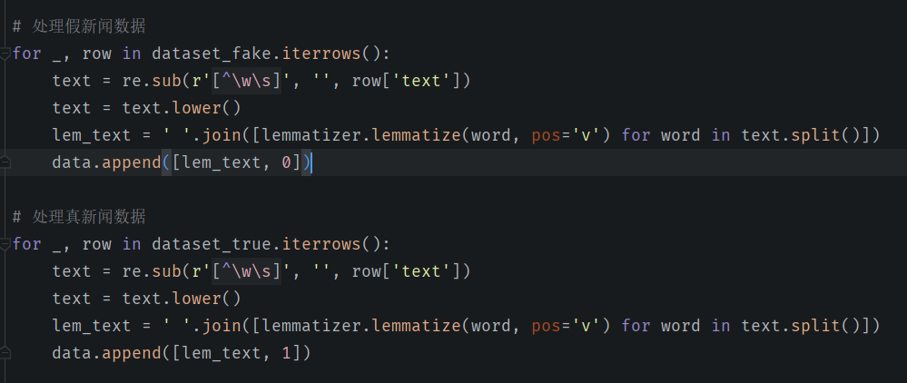
数据预处理
接下来进行文本的预处理操作
1：读取文本的text字段，使用正则表达式清洗掉文本中非字母数字字符和非空白字符，减少噪声。
2：将文本转换为小写形式。统一文本的大小写，避免因为大小写不一致而导致的词汇重复或匹配错误。
3：词性统一，将所有词的词性都转化为动词，例如：running->run，减少词向量的维度，减少噪声。
4：对于假新闻，文本类别标注为0，对于真新闻，文本类别标注为1

Slide 6
2
常见的机器学习模型

Slide 7
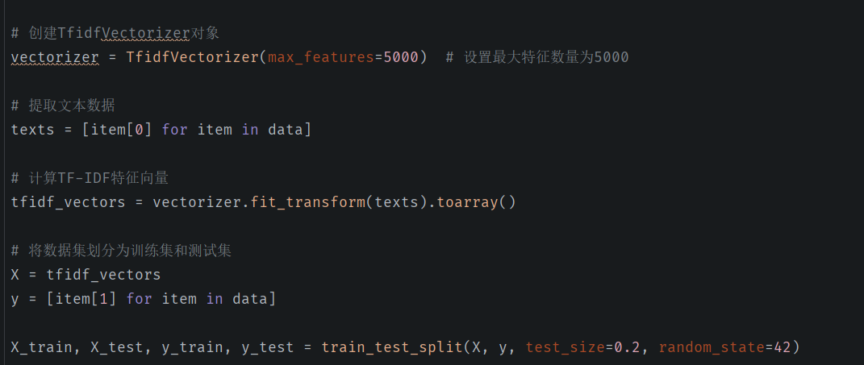


常见的机器学习模型
机器学习模型我们采用的是将文本数据转换为TF-IDF特征表示形式，并设置最大特征数量为5000，我们测试了一下如果不设置最大特征运行需要76.7GB的内存！TF-IDF可以凸显在当前文档中频繁出现但在整个语料库中较为罕见的词，从而更好地反映词的重要性。
后续我们也做了对比实验，发现大部分机器学习模型在该文本上的正确率，使用TFIDF比词袋模型正确率高
词袋模型
TFIDF模型
相同机器学习模型的正确率

Slide 8
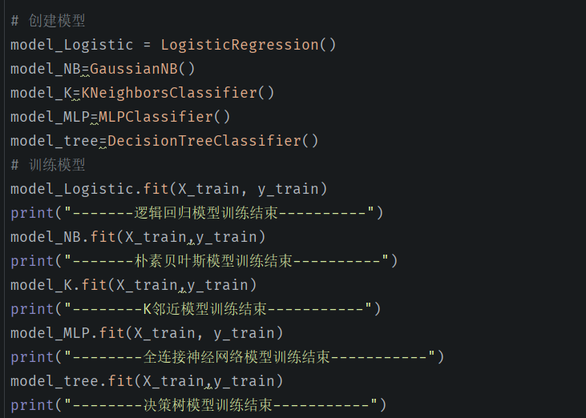
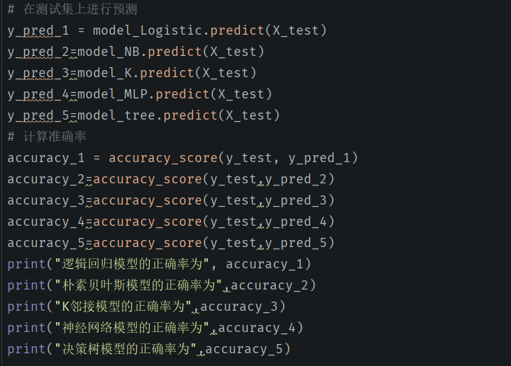
常见的机器学习模型
我们使用了几个常见的机器学习模型来训练该分类任务（逻辑回归，朴素贝叶斯，K邻近，神经网络（前馈神经网络（包含100个神经元的单隐层），决策树模型）来分类结果，并用准确率判断好坏。

Slide 9
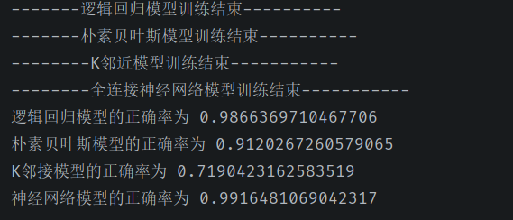
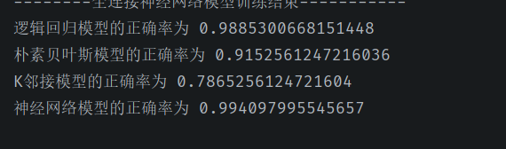
常见的机器学习模型
一开始我们数据预处理的时候是删除了停用词的，即删除语料中一些类似于is a the的词，但是后来发现不删除停用词，各个模型的正确率均得到了一定的提高，看来删除停用词的操作是有争议性的，对于有些语料，删除停用词会使正确率得到提高，而有些语料，似乎语境和一些逻辑是比较重要的信息，删除了停用词反而会导致模型学习不到一些知识。所以我们需要多实验多尝试对比实验结果

Slide 10
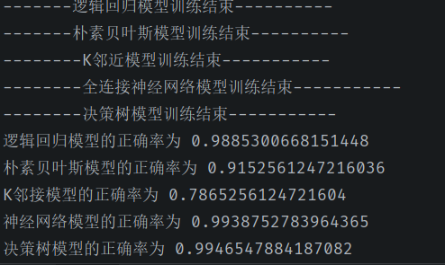
常见的机器学习模型
而且我们也尝试了不改变词性（保留原有词语境），调整不同的max-feature的大小，最后发现统一词性的时候，模型正确率高，词性一致会减少不必要的噪声。
上面的是我们调出来的几个比较好的结果
（TFIDF,max-feature=5000,正常清洗数据，词性统一，不删除停用词）

Slide 11
3
不同结构的深度学习模型

Slide 12
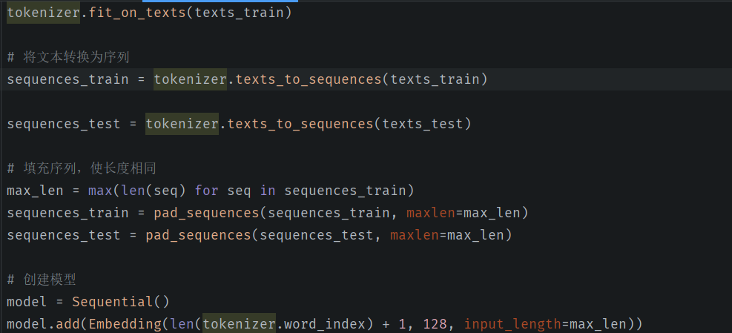
不同结构的深度学习模型
选择词嵌入层作为我们所有深度学习模型的第一层
通过机器学习的调试，我们基本确定了效果最好的数据集预处理，TF-IDF适用于传统的机器学习算法，如朴素贝叶斯、支持向量机等，这些算法通常使用稀疏矩阵作为输入。
然而，在深度学习中，词嵌入是更常用的表示方式。词嵌入通过将每个单词映射到一个低维连续向量空间中的向量来表示单词，使得具有相似含义的单词在向量空间中更加接近。词嵌入可以通过学习单词的分布式表示来捕捉单词之间的语义关系和上下文信息，从而提供更丰富和有意义的表示。

Slide 13
不同结构的深度学习模型
受到机器学习的神经网络模型的高正确率影响（99.4%），我们选择了学习率为0.001的Adam优化器
对于二分类问题，binary_crossentropy是更常用和合适的选择。
1：使用适合问题类型的损失函数可以更好地反映问题的特性，提高模型的性能和效果。
2：在二分类问题中，只需计算一个类别的损失，相比多分类问题需要计算多个类别的损失，节省了计算资源和时间。
3：在数值计算上，binary_crossentropy通常更稳定。它不会受到类别数量的影响，避免了出现数值上的不稳定性，如分母为0等问题。
4：binary_crossentropy的损失函数对模型输出的解释更直接。它度量了模型对于二分类问题中两个类别之间的区分度和准确性，更加直观。

Slide 14
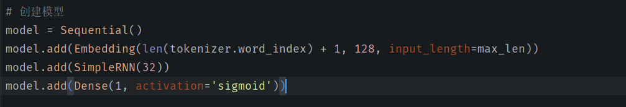
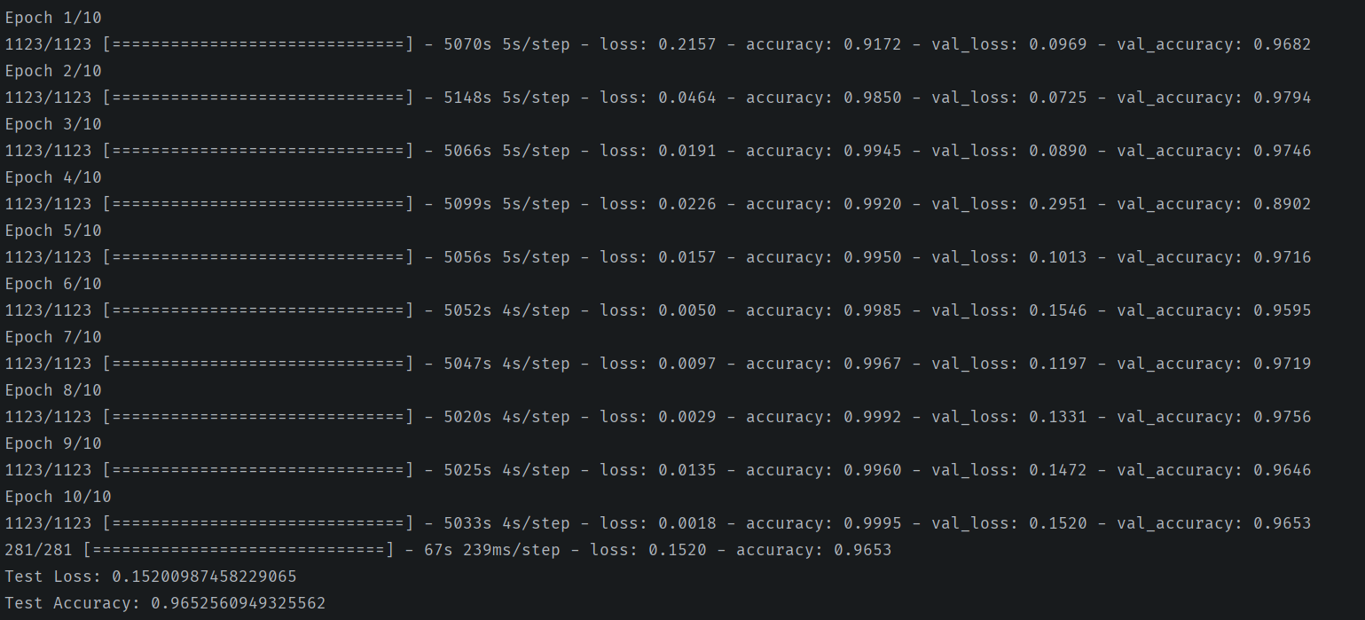
不同结构的深度学习模型
我们建立了一个简单的RNN模型来做训练，在迭代10次后正确率达到96.525%

Slide 15
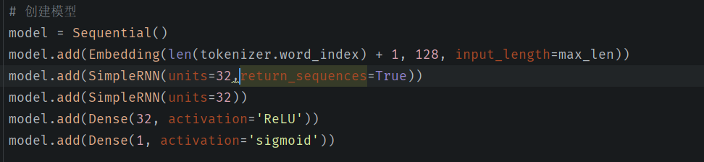

不同结构的深度学习模型
后来我们采用了教材上的RNN结构，即两层RNN后面再添加一个全连接层。该层具有32个神经元，并使用ReLU激活函数。末尾添加一个全连接层。该层具有一个神经元，用于二分类问题，并使用sigmoid激活函数将输出限制在0到1之间。
我们发现难以收敛，而且训练速度极慢
多个SimpleRNN层叠加时，梯度消失和梯度爆炸问题可能会出现。这意味着在反向传播过程中，梯度可能会变得非常小或非常大，导致参数更新不稳定。这可能是因为SimpleRNN层在时间步的展开中，会导致梯度的连乘或连加，从而使梯度变得非常小或非常大。

Slide 16
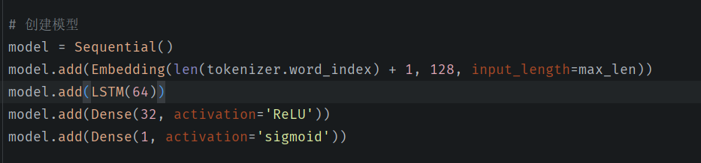
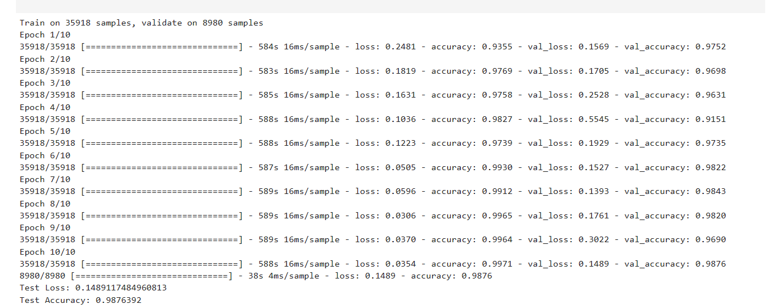
不同结构的深度学习模型
我们使用了LSTM，10次迭代后正确率为98.763%左右，至少收敛了而且正确率超过部分机器学习模型，但是也出现了训练过程不稳定的问题，我认为是层数过深，LSTM连接一个全连接层导致的。参数过多。而且全连接层导致了LSTM的信息丢失

Slide 17
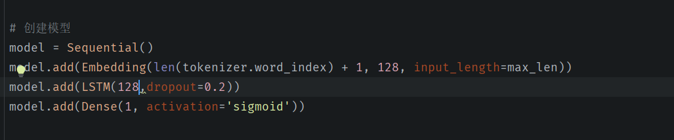
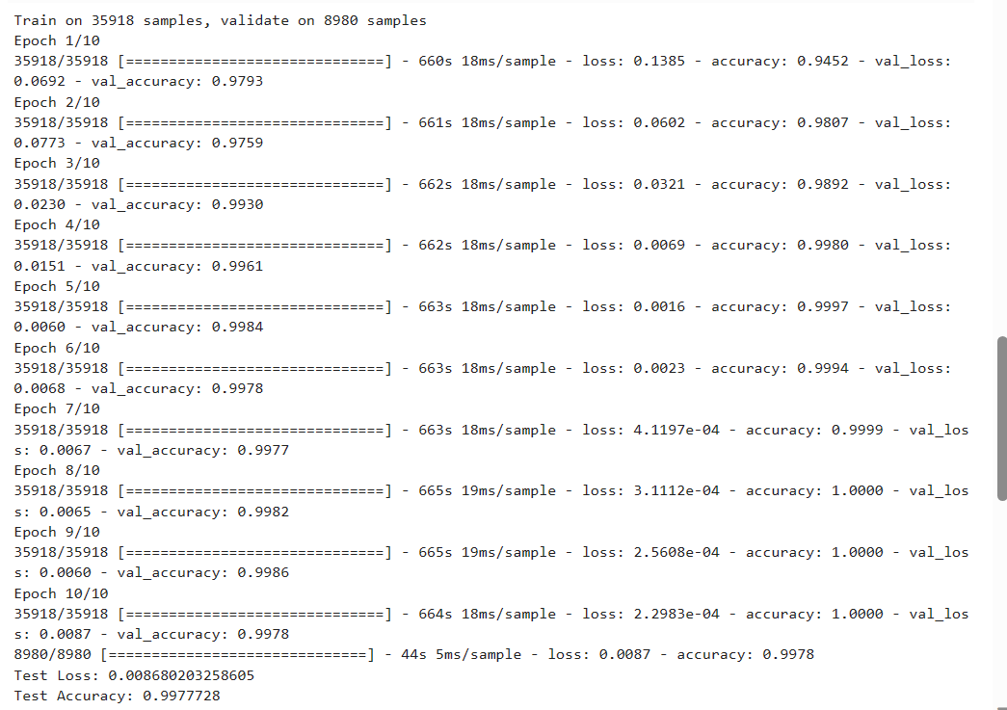
不同结构的深度学习模型
后面尝试了删除后面的全连接层，果然是这个问题，正确率达到了99.77%！
后面有点过拟合了，在迭代低9轮的时候正确率达到了99.86%左右。

Slide 18
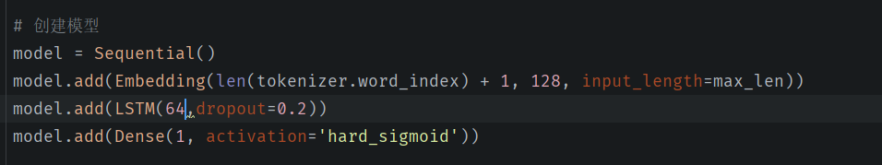
不同结构的深度学习模型
后面尝试使用老师在课上提到的hard-sigmoid进行输出，减小训练时间，但是依然收敛很慢，不过的确训练时间上降低了很多。我们经过多次尝试认为是网络容量的问题，hard-sigmoid输出的值在一些情况下不足以表示某些模式或特征。

Slide 19
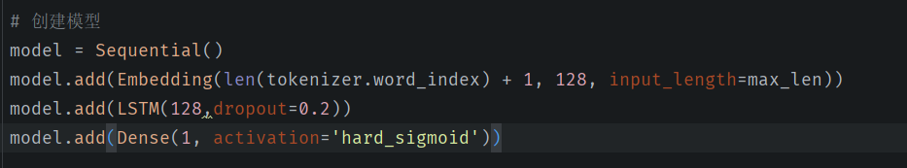
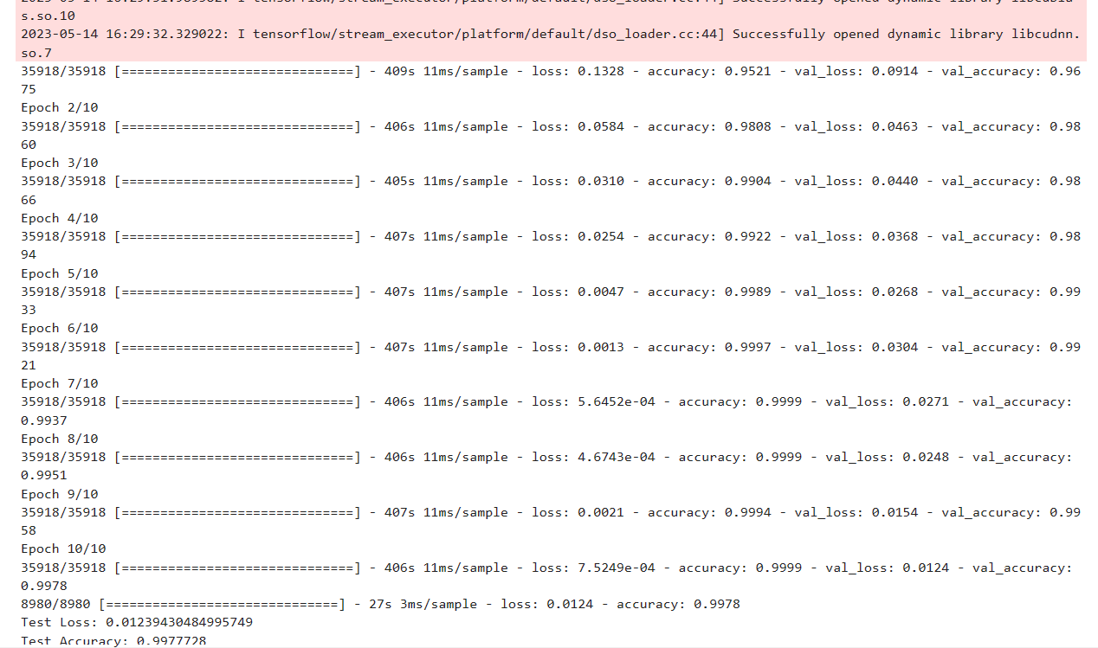
不同结构的深度学习模型
我们通过提高LSTM单元数量增加网络容量，最后做出来的确收敛，正确率达到99.77%，相比于之前的99.86%略有降低，但是训练时间缩短了，模型计算量更小，所以我们综合考虑多个因素，选择了这种结构的模型作为最终的模型

Slide 20

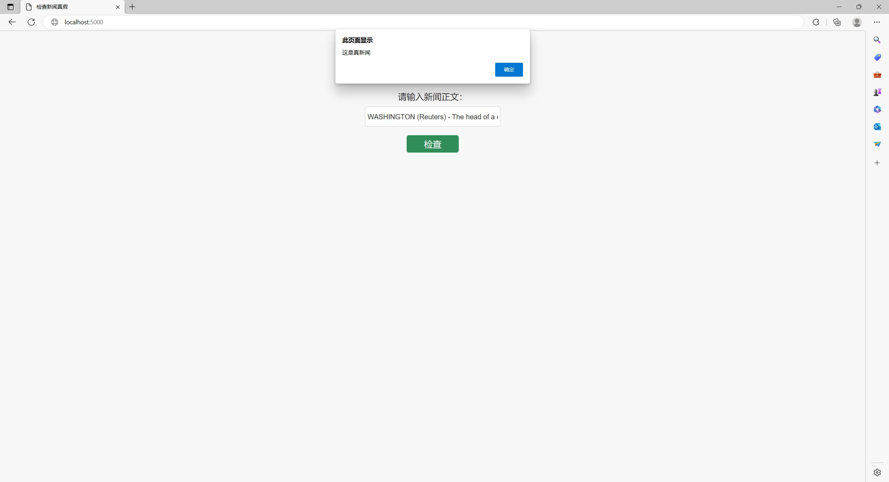
不同结构的深度学习模型
最后我们选择了该深度学习模型
我们将该模型保存使用，搭建了一个基于web的前端，实现对输入新闻自动鉴别，实现了对数据的可视化处理和模型的实用
1：新闻页面就可以使用该插件来进行疑似假新闻的识别以及对查看新闻者的提醒
2：新闻发布者发布新闻时，一旦发现疑似假新闻，便提交给人工审核，大大减少了人工的时间和假新闻的猖獗。

Slide 21
4
总结和不足

Slide 22
在使用LSTM进行新闻分类的项目中，我们首先构建了一个词汇表，并将文本数据转换为序列表示。通过对序列进行填充，使其长度相同，然后构建了一个LSTM模型进行训练和预测。通过对训练数据的学习，LSTM模型能够学习到输入文本的语义和上下文信息，并对其进行分类。在训练过程中，我们使用了适当的损失函数和优化算法，并通过验证集的评估来监控模型的性能。最终，我们可以使用该模型对新的新闻文本进行分类。
LSTM能够有效地处理序列数据并捕捉长期依赖关系，因此在文本分类任务中表现出色。
但是同时也存在很多不足
1：数据量限制：LSTM模型通常需要大量的训练数据来学习有效的表示和模式。然而，在新闻分类项目中，获取大规模的标注数据可能是一项挑战。数据量的不足可能会导致模型的泛化能力不足，无法准确地分类新的未见过的新闻文本。
2：可解释性不足
3：LSTM模型可能无法准确地理解和处理文本中的复杂语义和含义。处理多义词、歧义和情感等方面仍然是一个挑战。
4：未处理文本噪声，在真实世界的文本数据中，可能存在一些噪声或不规范的文本，例如拼写错误。
5：缺乏处理特定领域文本的技术，专业术语的处理、实体识别等，以提高分类任务的性能。

Slide 23
谢谢大家！

